Slide 1
Risque de contrepartie et Credit Value Adjustment.
Richard GUILLEMOT
7 Décembre 2015

Slide 2
Matin Collatéralisation et Exposition
Typologie des risque
Swaps de taux et leur gestion
La collatéralisation
Valorisation BiCourbe
Exposition et swaption

Slide 3
Après midi Collatéralisation et Exposition
CDS
Formule de la CVA
Effet portefeuille et desk CVA.
Gestion de la CVA

Slide 4
Mensualité d’un prêt à taux fixe.
On souhaite emprunter 120 000 euros pendant 10 ans à un taux de 1%. Quelle est la mensualité?
950 euros.
1000 euros.
1050 euros.
1100 euros.

Slide 5
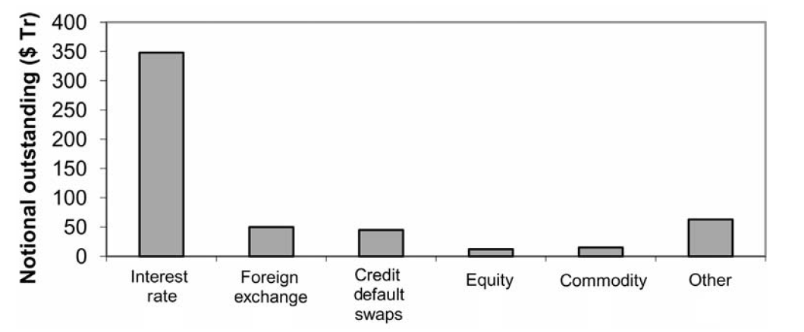
Répartition en nominal des dérivés par produits.

Slide 6
Sensibilité et duration
Quelle est la sensibilité (pour 1 bp) d’un swap payeur de taux fixe 10 ans de nominal 100 millions d’euros:
9.5 kEUR/bp
95 kEUR/bp
-95 kEUR/bp
950 kEUR/bp

Slide 7
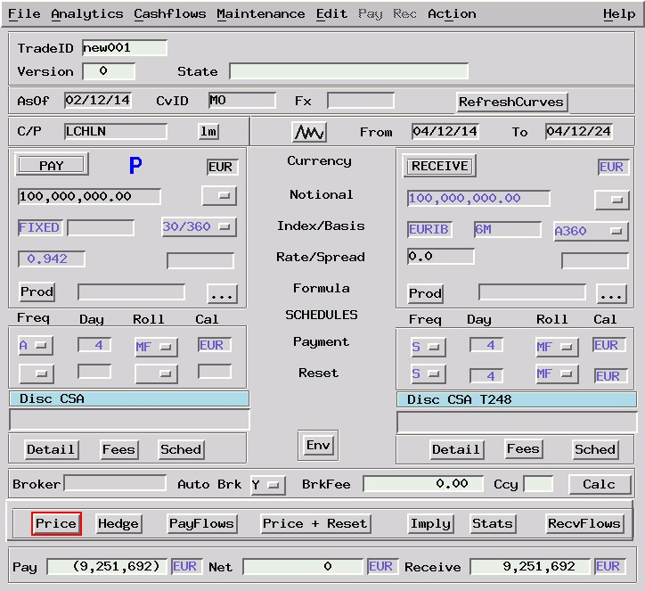

Slide 8
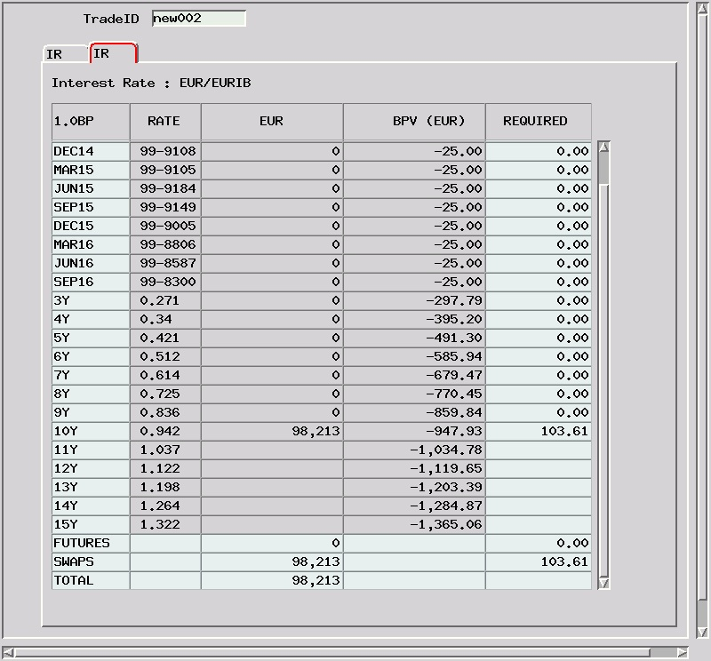

Slide 9
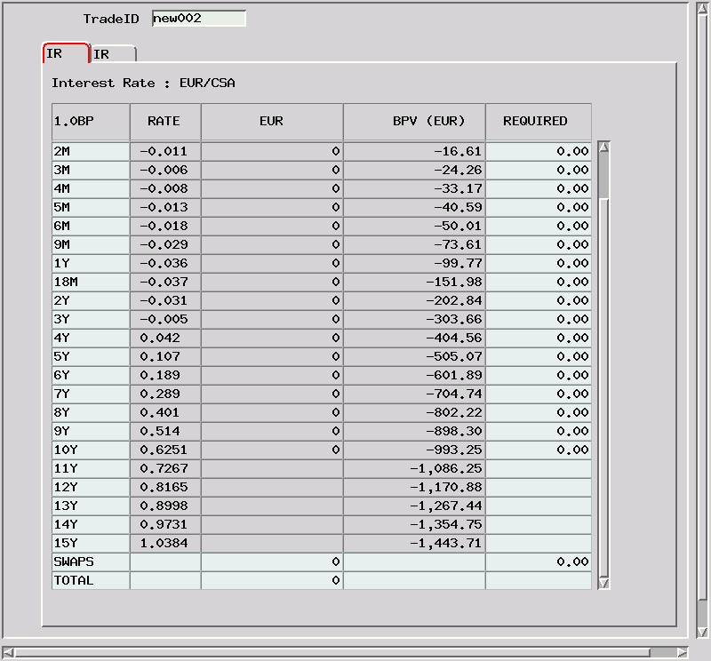

Slide 10
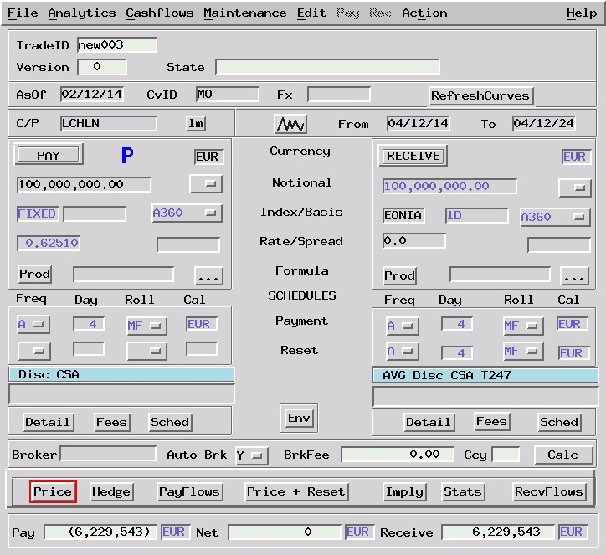

Slide 11
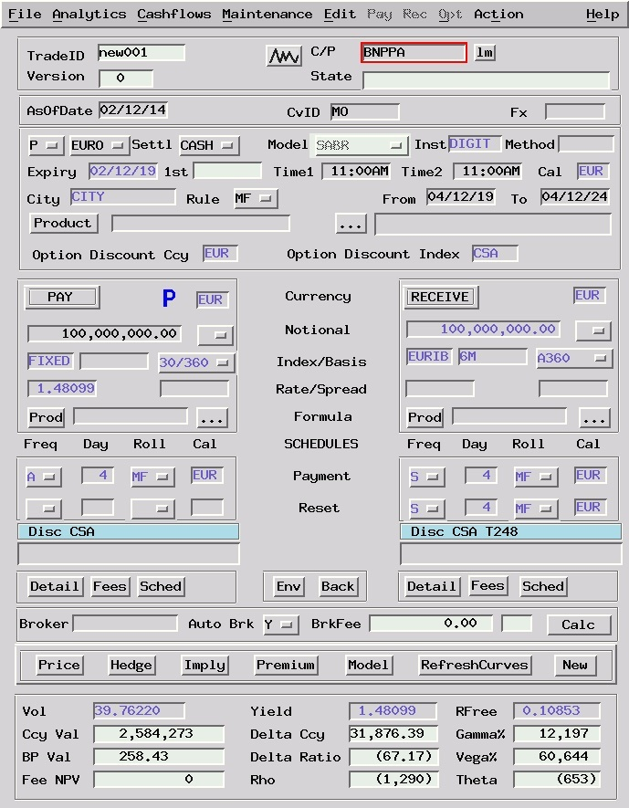

Slide 12
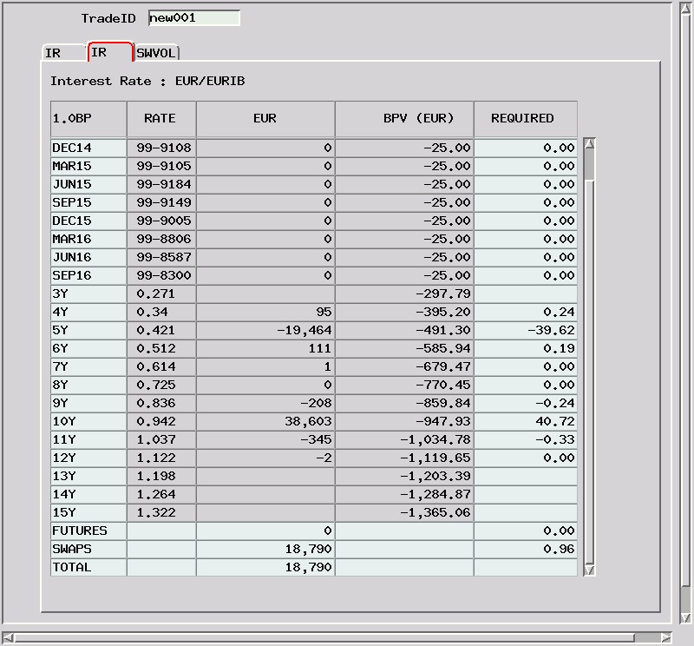

Slide 13
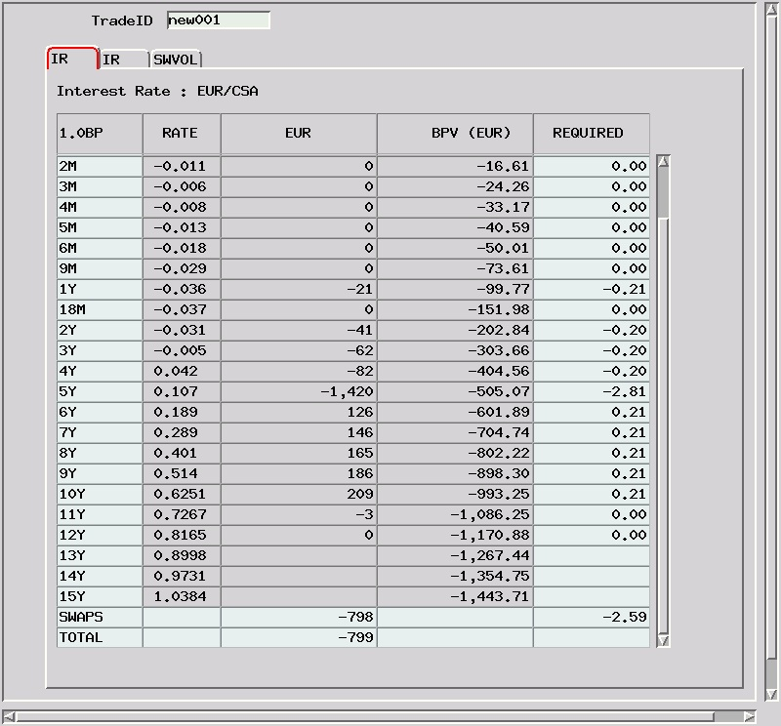

Slide 14
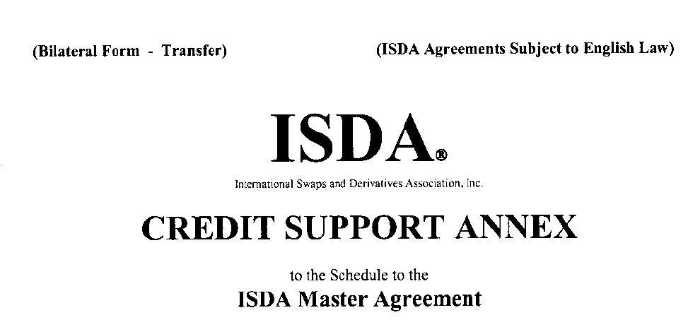

Slide 15
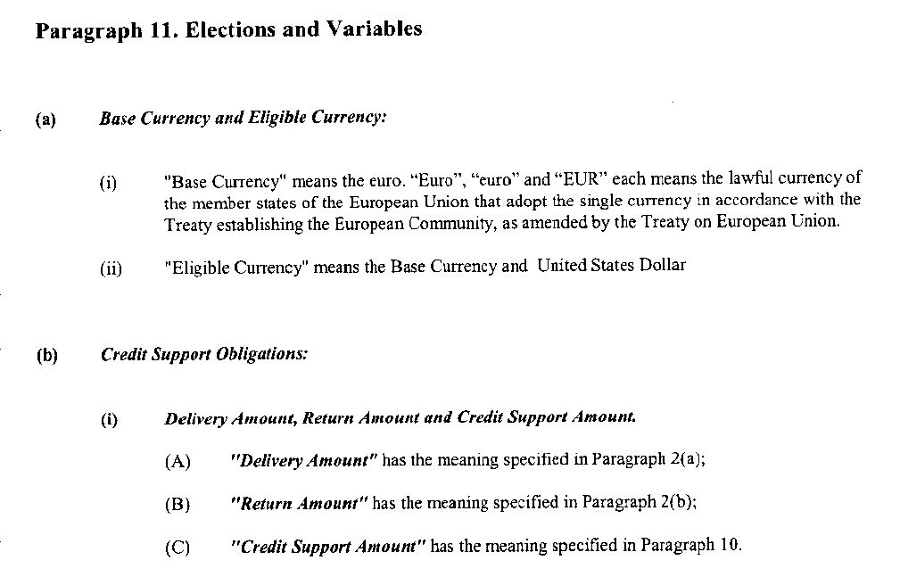

Slide 16
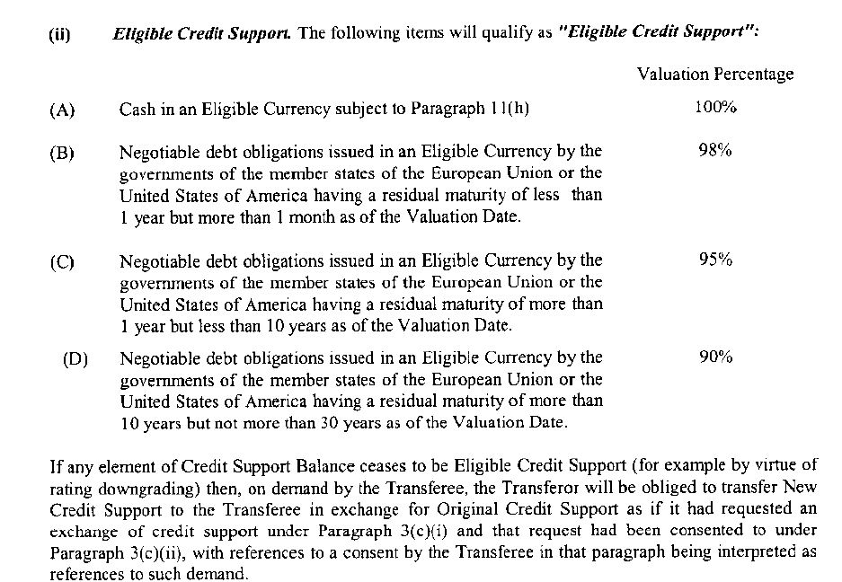

Slide 17
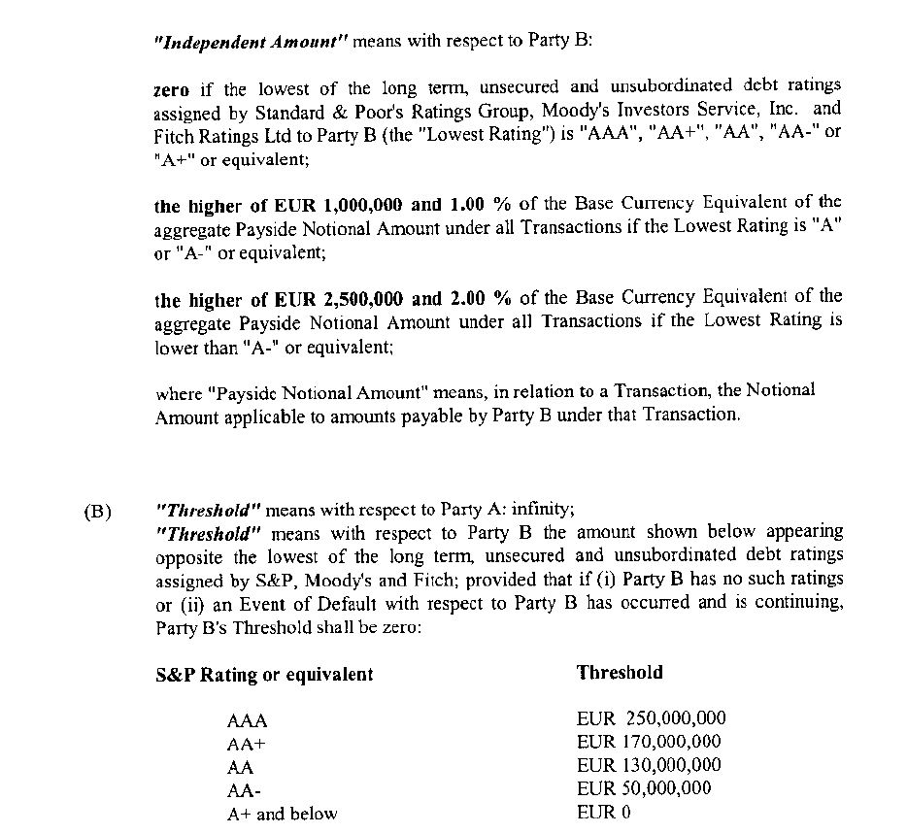

Slide 18
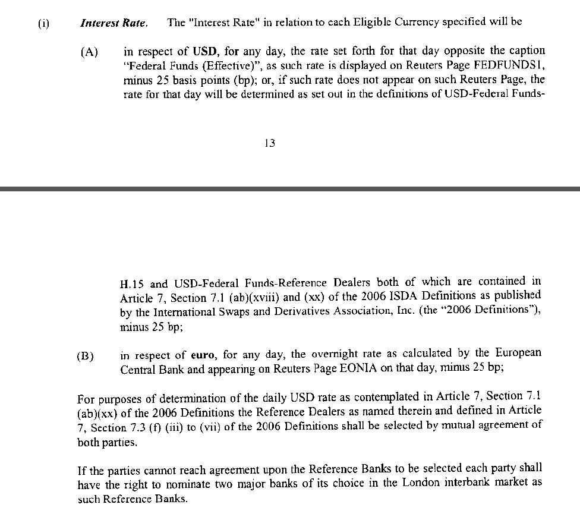

Slide 19
Formule de Black & Scholes

Slide 20
Formule de Bachelier

Slide 21
Approximation

Slide 22
Formule de CVA Bilatérale

Slide 23
Quizz 1
La CVA (vs. DVA) d’un swap payeur de taux fixe augmente (vs. baisse) avec:
Le taux fixe
Le nominal
La maturité
La contrepartie
Le threshold de la contrepartie
Le threshold de la banque
La rémunération du collatéral.
L’initial margin
Etc …

Slide 24
Quizz 2
La CVA (vs. DVA) d’un swap receveur de taux fixe augmente (vs. baisse) avec:
Le taux fixe
Le nominal
La maturité
La contrepartie
Le threshold de la contrepartie
Le threshold de la banque
La rémunération du collatéral.
L’initial margin
Etc …

Slide 25
Quizz 3
Que doit faire un trader CVA :
Rien ?
Traiter des swaps de taux ?
Traiter swaps de change ?
Traiter des CDS ?
Acheter des Obligations ?
Acheter des Actions ?

Slide 26
Quizz 4
Lorsque l’opération arrive à maturité faut il rendre la CVA (vs DVA):
Oui ou non ?
Au client ?
Au vendeur ?
Au trader ?
Au desk CVA ?
A quelqu’un d’autre ?

Slide 27

Bibliographie

